Slide 1
LEADER DROGĄ DO ROZWOJU
Stowarzyszenie Światowid

Slide 2
Jak rozumiemy Leadera?
Wspieranie w sposób trwały rozwoju na terenach wiejskich, zajmując się problematyką gospodarczą, społeczną i ochrony środowiska
Zachęcanie obszarów wiejskich do poszukiwania nowych sposobów na osiągnięcie lub utrzymanie konkurencyjności, do jak najefektywniejszego wykorzystania swoich atutów oraz pokonywania potencjalnych wyzwań, takich jak starzejące się społeczeństwo, niski poziom zaopatrzenia w usługi czy brak szans na zatrudnienie.

Slide 3
Kim my jesteśmy
Stowarzyszenie Światowid to organizacja non profit prowadząca działalność gospodarczą roku od 2004 i zrzeszająca przedstawicieli sektora publicznego, gospodarczego, społecznego oraz mieszkańców
Aktualnie działająca na obszarze 5 gmin Wielkopolski: Czerniejewo, Niechanowo, Orchowo, Trzemeszno i Witkowo
Zajmuje powierzchnię 676 km2 a zamieszkuje go 45 154 mieszkańców

Slide 4
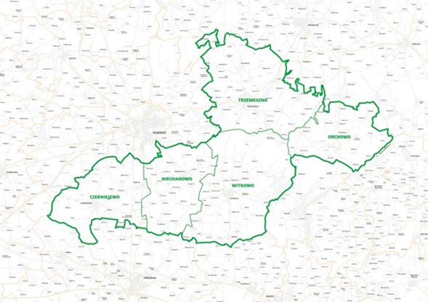

Slide 5
Jaką drogę wybrano od 2004 roku?

Slide 6
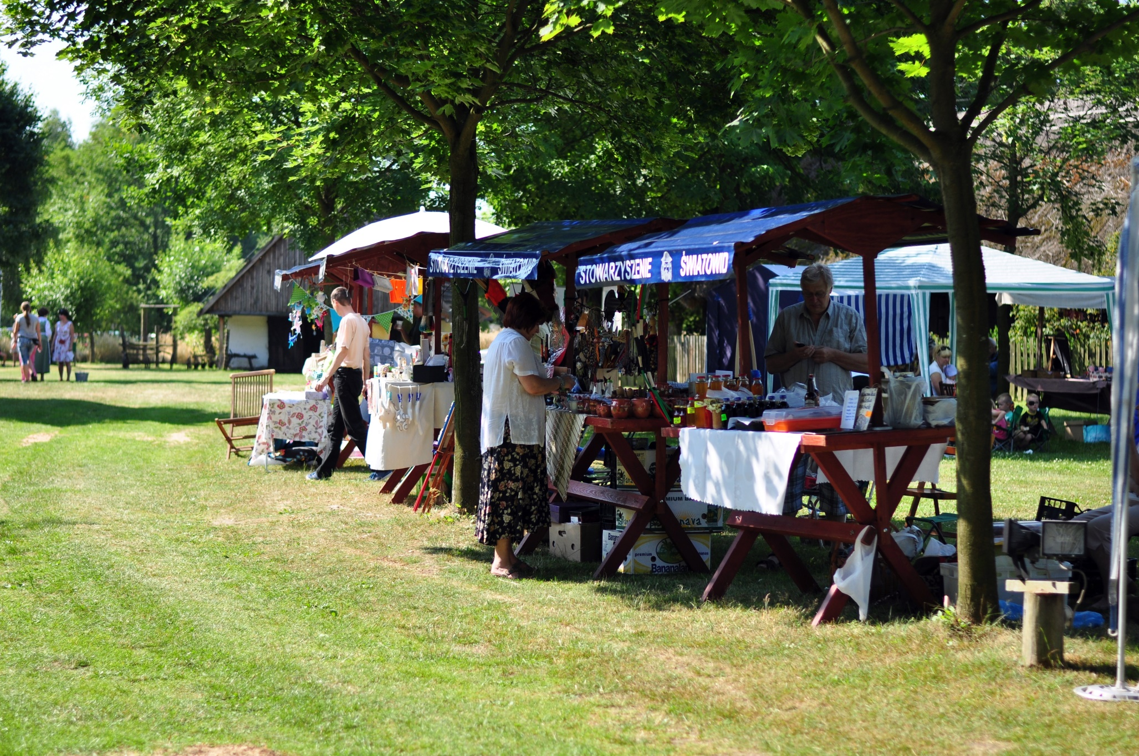
Targ wiejski
ZDJECIA

Slide 7
Działania pośrednie wywodzące się z Targu Wiejskiego
Później z inicjatywy naszych wystawców oraz konsumentów organizowaliśmy inne działania poprawiające jakość produkcji, sprzedaży
Druga formą działalności była praca nad świadomością klientów – jak rozróżnić dobry produkt lokalny, dlaczego jest dla nas taki dobry i zdrowy

Slide 8
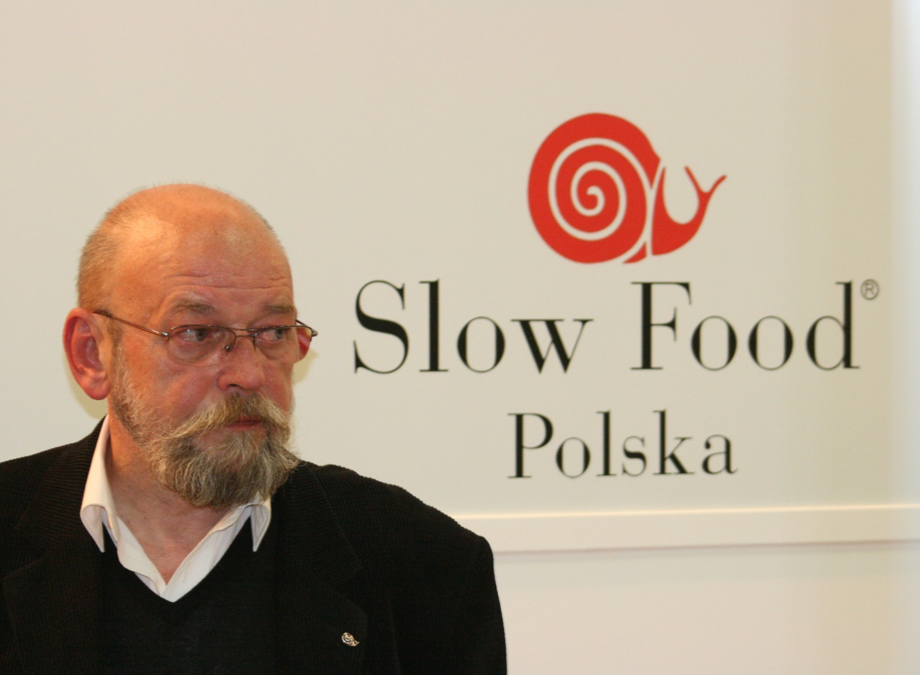
Zajęcia z sprzedaży i produkcji produktu lokalnego
Zdjęcia MAREK GĄSIOROWSKI

Slide 9
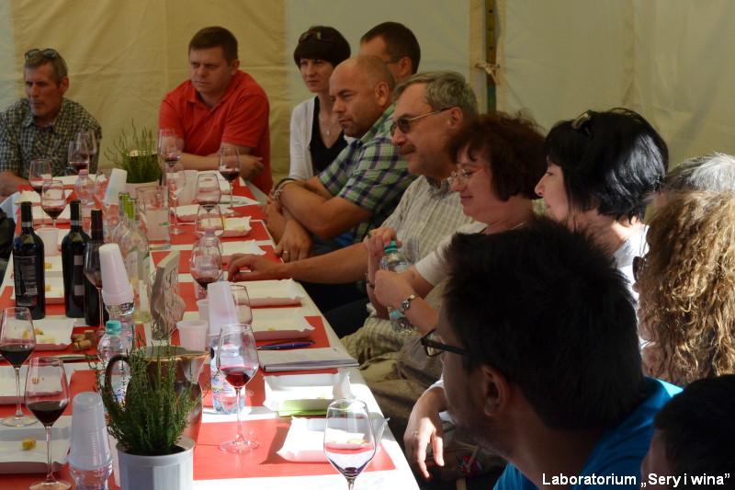
Laboratoria smaku
ZDJĘCIA

Slide 10
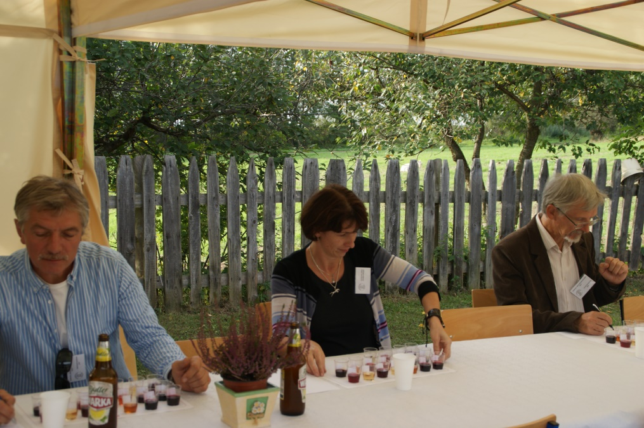
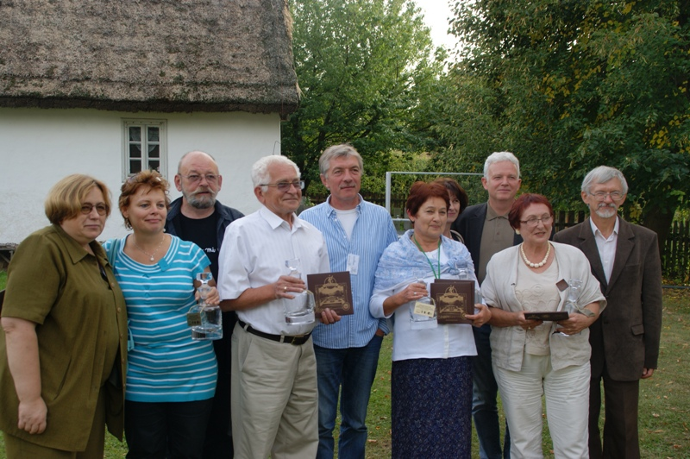
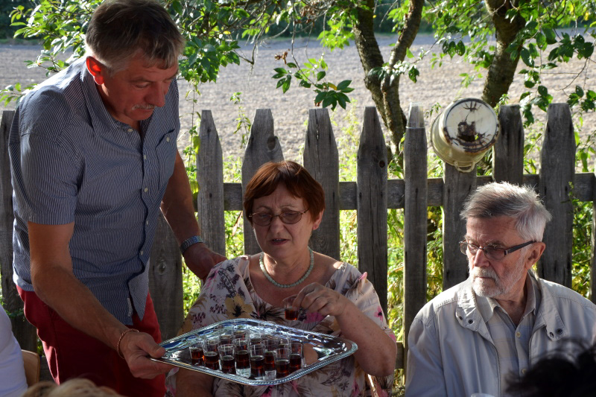
Konkursy nalewkowe i warsztaty nalewkarskie
ZDJĘcia

Slide 11
Warsztaty serowarstwa

Slide 12
Edukacja ekologiczno-środowiskowa - warsztaty zielarskie

Slide 13
Ogród zielarski – Wolontariat rodzinny

Slide 14
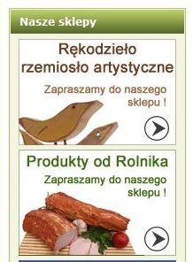
Sklepy internetowe

Slide 15
Truskawisko
Ukoronowaniem działań z lat 2006-2015 stała się impreza Truskawisko – to już nie impreza a wydarzenie
Łączymy pod jednym hasłem wiele działań, które przyczyniają się wzrostu odpowiedzialności społecznej za dobro wspólne
To konkurs kulinarny
To pokazy kulinarne znanych osobowości świata kulinariów
To rajd pojazdów zabytkowych
To rajd rowerowy
To zbiórki publiczne, aukcje na rzecz Funduszu Stypendialnego Młody Wielki

Slide 16
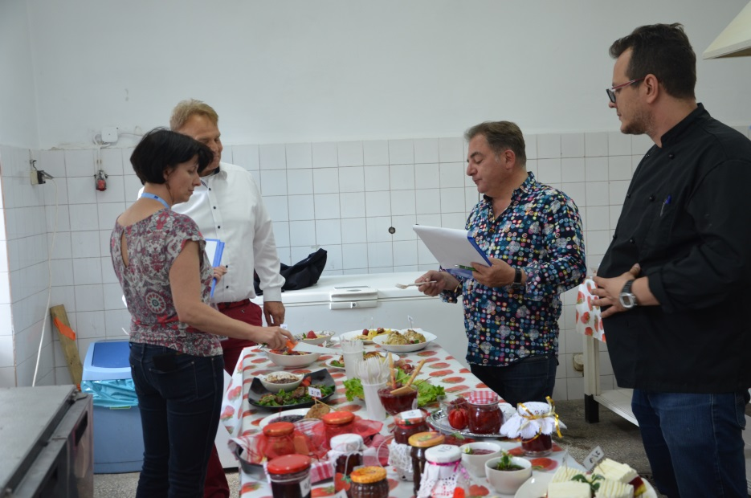
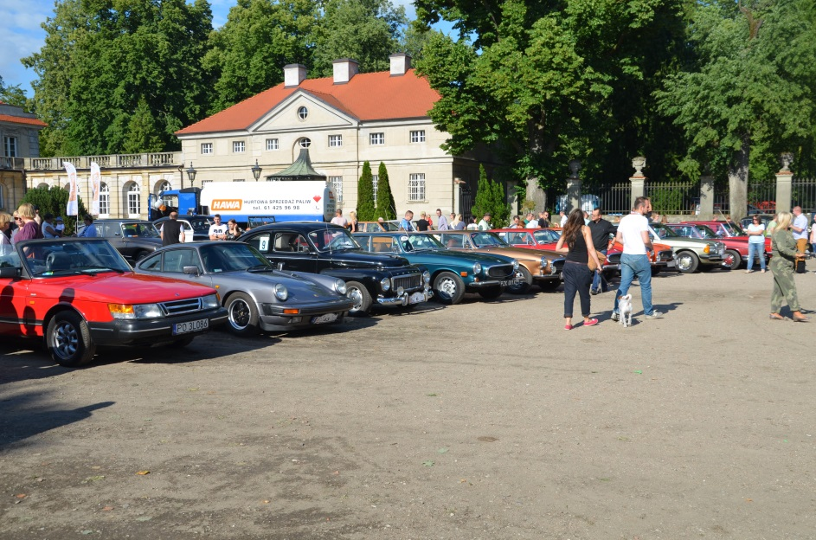
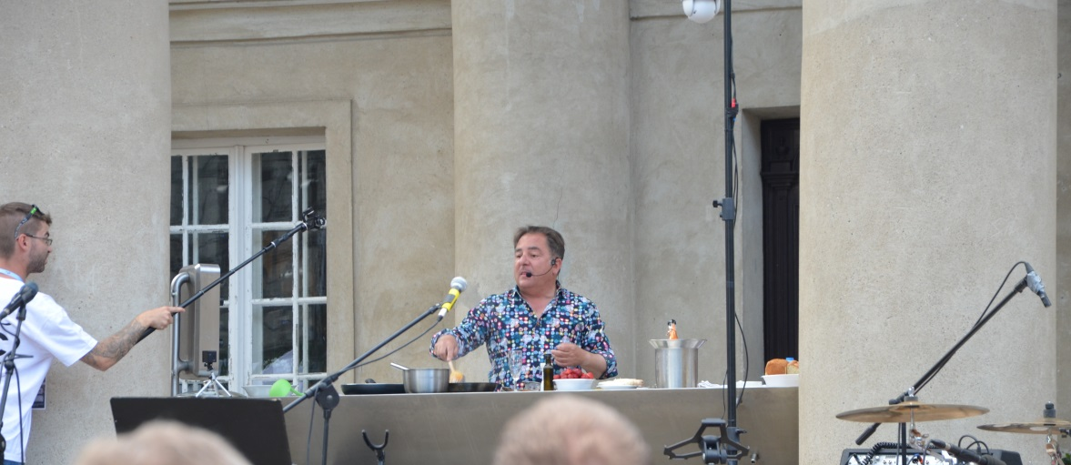

Slide 17
Diagnoza powołania inkubatora
Na tej podstawie zdiagnozowano kilka obszarów, które przyczyniły się do podjęcia decyzji o powstaniu inkubatora i zapisów w strategii:
1. duża dostępność surowca - na obszarze naszego działania jest wielu rolników, sadowników i ogrodników, którzy produkują owoce, warzywa jakie możemy wykorzystywać w inkubatorze oraz mają problemy z nadwyżkami produkcyjnymi.
2. położenie blisko potencjalnych rynków zbytu - siedziba inkubatora to 50 km od Poznania, podstawowego miasta, które jest odbiorcą naszych wyrobów
3.zainteresowanie zdrową żywnością i tradycją kulinarną - poprzez działania edukacyjne prowadzono w obrębie kształtowania świadomości wśród społeczności budujemy potrzebę nabywania produktów zdrowych - poszerzając tym samym grupę odbiorców
4. Bezrobocie ukryte szczególnie wśród kobiet
5. gotowość przedsiębiorców do współpracy

Slide 18
INKUBATOR 2015?
Inkubator powstał w budynku, o pow. ponad 500m2, którego właścicielem jest lokalny przedsiębiorca. Historycznie budynek jest pozostałością stajni przydworskiej, która w ostatnich dziesięciu latach stała pusta. Właściciel tego obiektu Państwo Małgorzata i Tomasz Szeszyccy wydzierżawili budynek i w remont tego budynku zainwestowali 350 tys. złotych.
Stowarzyszenie Światowid na inkubator przetwórstwa otrzymał pożyczkę z TISE w kwocie 100 tys. złotych oraz wyłożył swoje środki własne bowiem inwestycja ta obejmowała również zmianę siedziby organizacji.
Remont rozpoczęto w maju 2015 roku.

Slide 19
Po czynach ich poznacie!
Właściciele za swoją filantropią działalność otrzymali tytuł Darczyńcy Roku 2016 w kategorii lokalne inicjatywy.
Działalność inkubatora jest oparta o zasady PROW 2014-2020, jednak został sfinansowany z innych źródeł.
Pełną parą działamy od maja 2016 roku.
Obiekt uzyskał pozytywną opinię sanepidu w zakresie oceny stanu sanitarnego obiektu

Slide 20
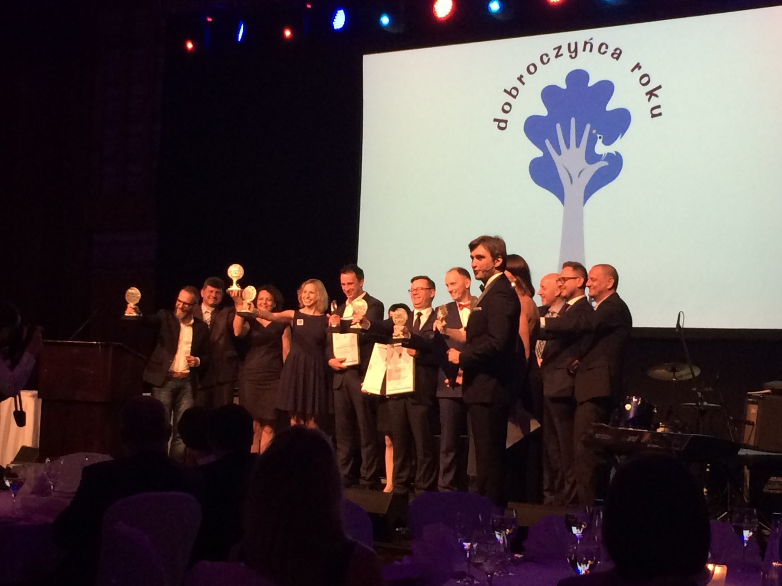
Dobroczyńca Roku 2016
ZDJęCIA

Slide 21
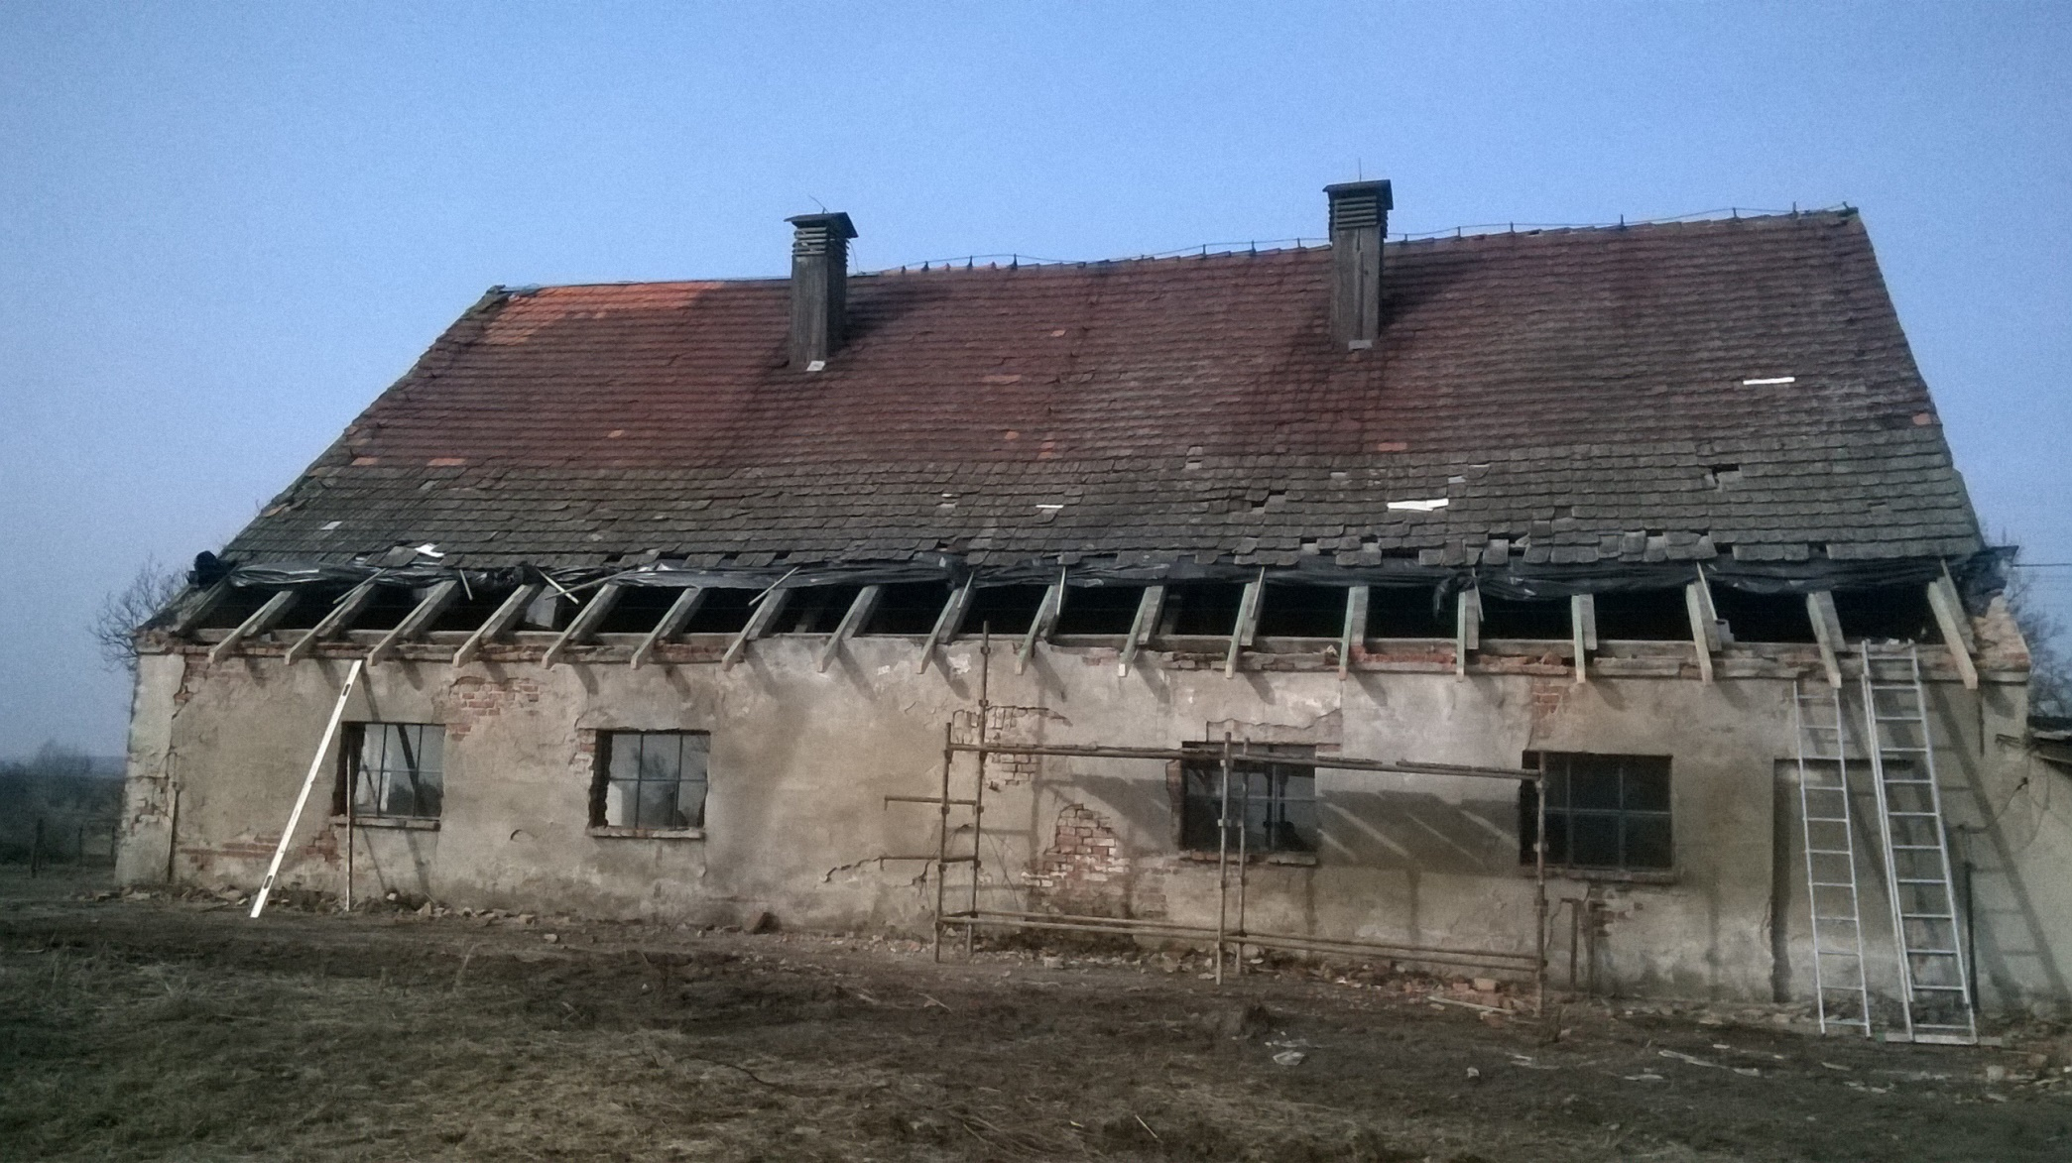
Budowa to zmiana!
ZDJĘCIA Z BUDOWY

Slide 26
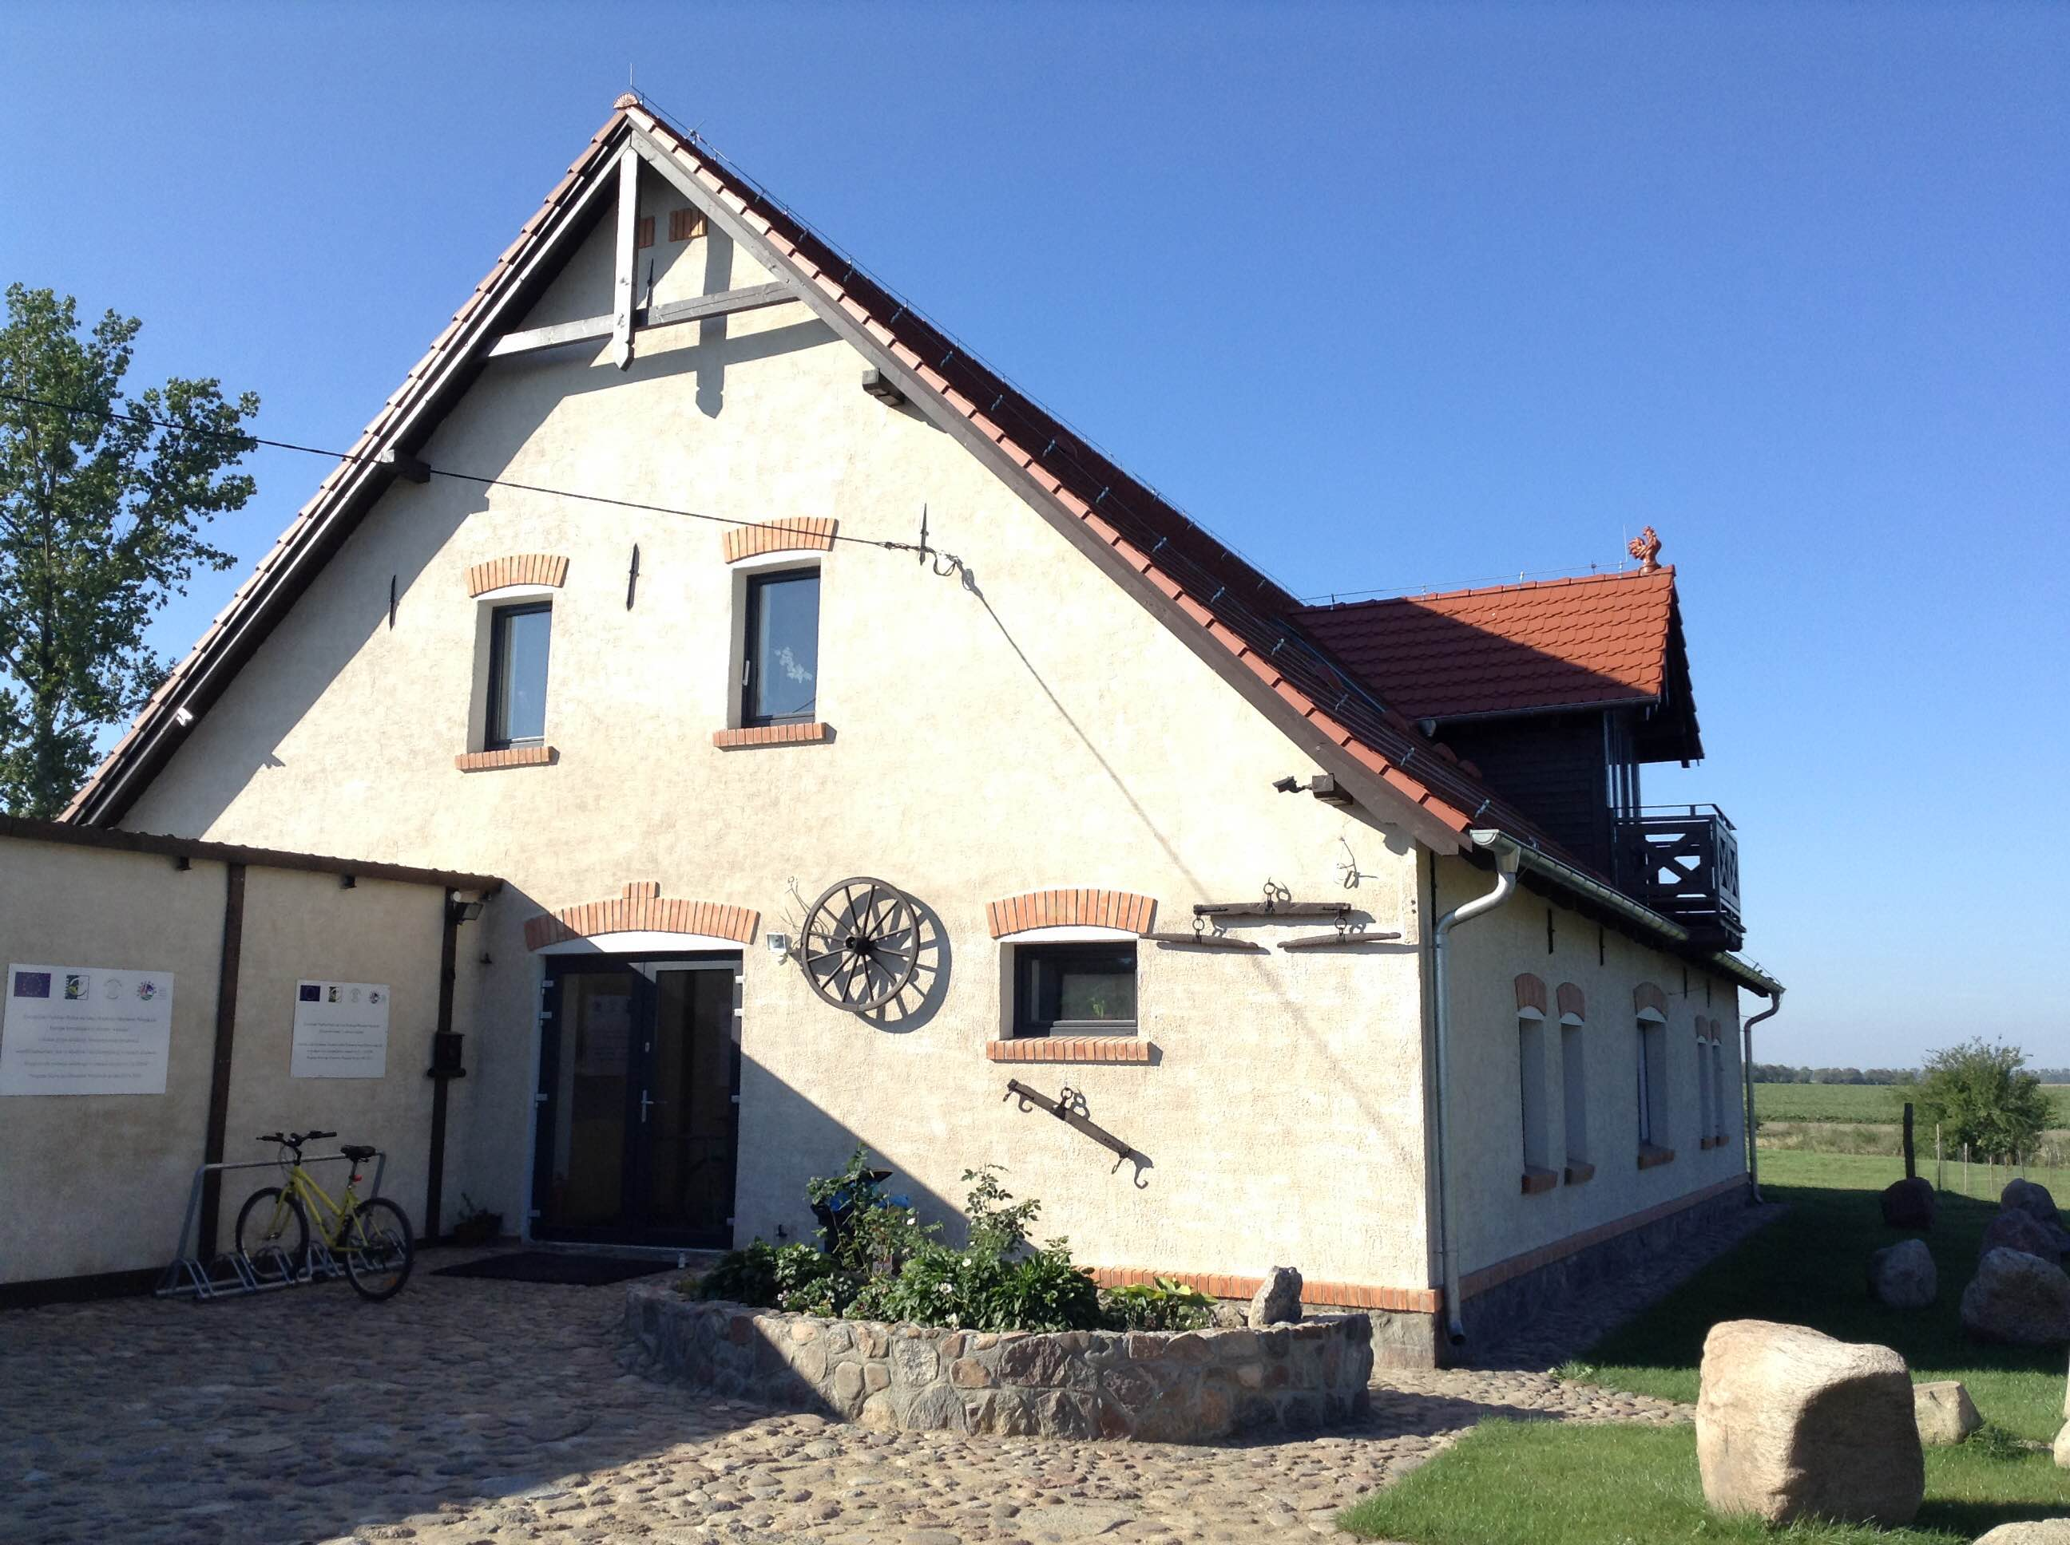
ZDJĘCIE NA ZAKONCZENIE

Slide 29
Tak powstało nasze motto!
„Połączenie sił to początek,
Pozostanie razem to postęp,
Wspólna praca to sukces.”
(Henry Ford)

Slide 30
Co to inkubator?
To jeden ze sposobów pomocy lokalnym producentom żywności w wejściu na drogę profesjonalnej produkcji i sprzedaży
To jeden ze sposobów na rozwój lokalnej gospodarki w oparciu o przetwórstwo rolno-spożywcze
To jeden ze sposobów budowania świadomości konsumentów o przewadze jakościowej żywności produkowanej lokalnie

Slide 32
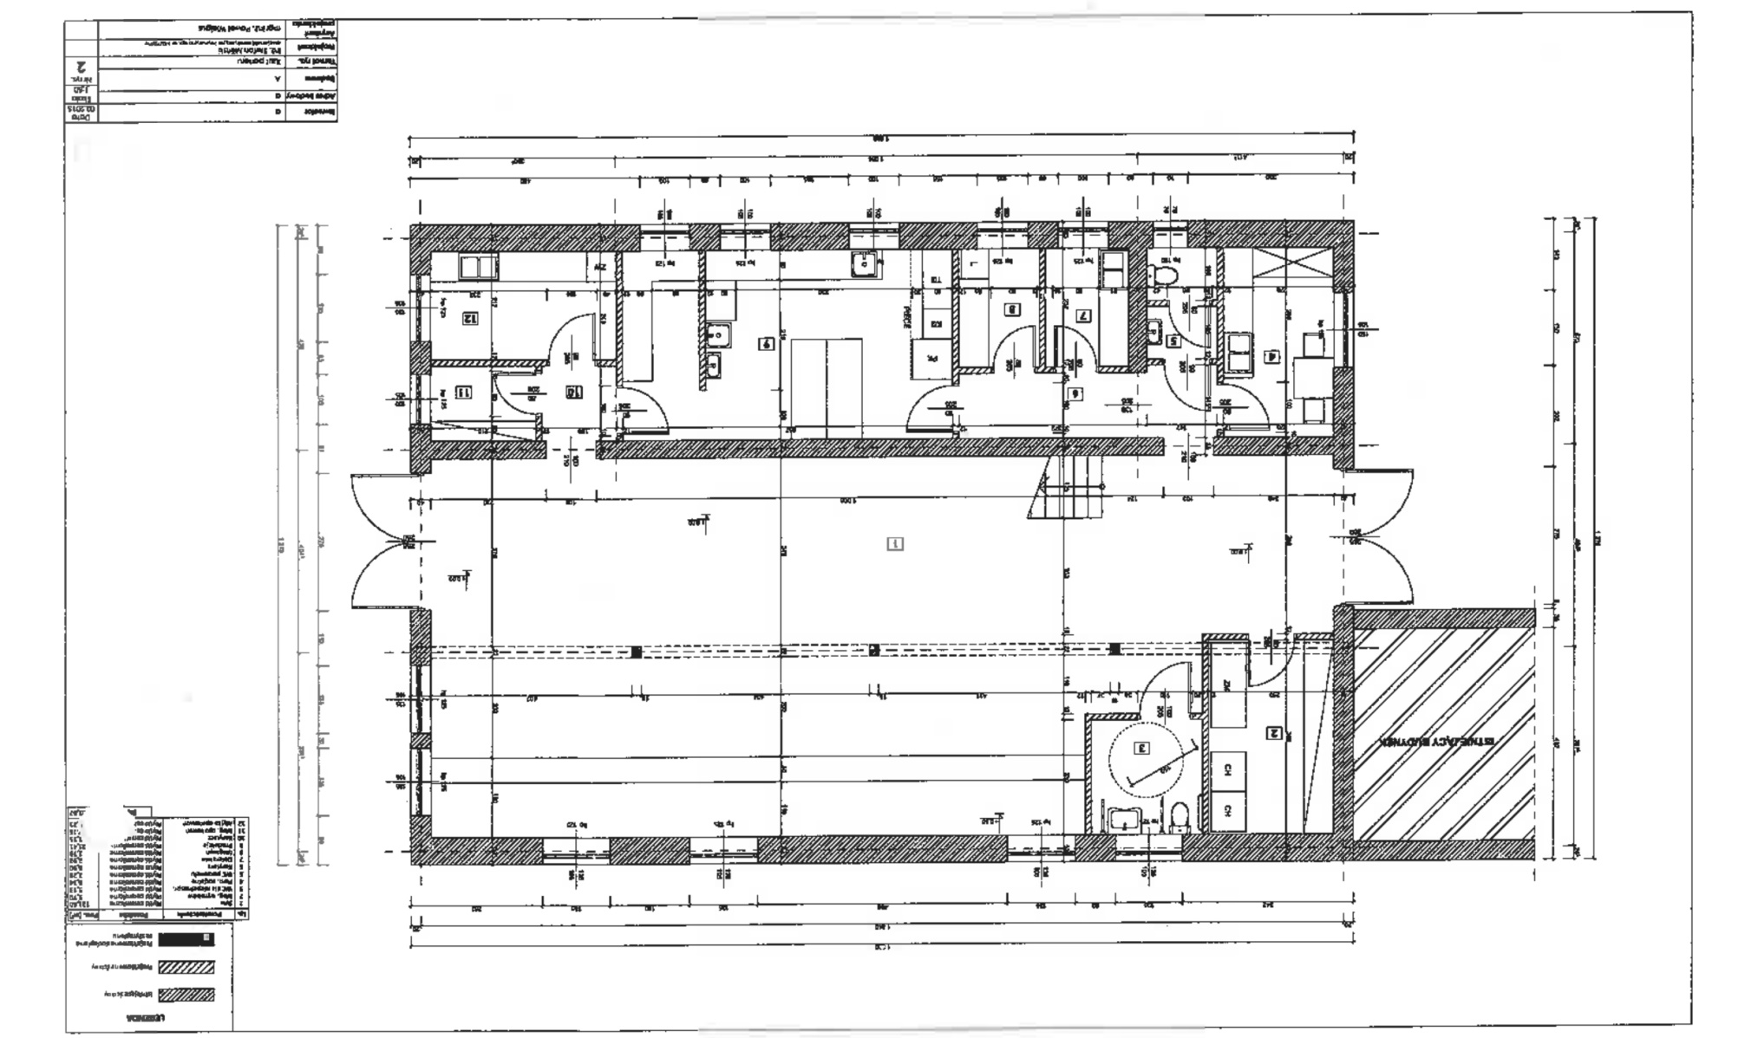
INKUBATOR
WKLEIĆ PDF RZUTU INKUBATORA

Slide 34
INKUBATOR w cyfrach
Zakład przetwórstwa owoców i warzyw oraz cateringu
Ilość produkcyjna 50 ton rocznie
Powierzchnia zakładu 114 m2
Wyprodukowane 5 tys. przetworów w roku 2016
Produkcja przeznaczona dla około 5% konsumentów żywności (osób z zasobnym portfelem lub chorych)

Slide 35
Dlaczego? Mimo tak dużego potencjału tak małe zainteresowanie?
Czas jaki musza spędzić wytwórcy po za domem aby przygotować produkt. W domu w tym samym czasie wykonują inne prace np. obiad
Brak motywacji finansowej i proceduralnej do podejmowania wyzwań legalizacji produkcji. Cyt. „Jak będę produkowała u was to się ujawnię a tak w gospodarstwie i tak to sprzedam turystom i nikt nic nie wie.”

Slide 36
Dlaczego? Mimo tak dużego potencjału tak małe zainteresowanie?
Pozwolenie społeczne i prawne do wprowadzenia do obrotu żywności domowego pochodzenia bez produkcji kontrolowanej tzw. sprzedaż utajona
Duża liczba targowisk, imprez w formie festiwali i konkursów kulinarnych na których sprzedawane są produkty bez kontroli produkcyjnej z sposób dowolny

Slide 37
Dlaczego? Mimo tak dużego potencjału tak małe zainteresowanie?
Konkurencja sieci marketów, które doceniają klienta wyrafinowanego i wprowadzają produkty lokalne z całej UE nie koniecznie wysokiej jakości
Brak współpracy przy tworzeniu ogólnopolskiej marki produktów lokalnych
Brak wspólnych rynków zbytu
Duża konkurencyjność w cenach

Slide 38
Co dalej? Co w strategii, a co w życiu?
W 2015 w wyniku diagnozy społecznej zapisano w Strategii Rozwoju Lokalnego Kierowanego przez Społeczność kilka kroków rozwojowych dla naszego regionu:
powołanie 3 spółdzielni socjalnych. Spółdzielnie tworzą wszystkie gminy, które wchodzą w skład LGD oraz Stowarzyszenie Światowid. Działają od maja 2015.
zatrudnienie 15-tu osób z III profilu dostępu do rynku pracy.

Slide 39
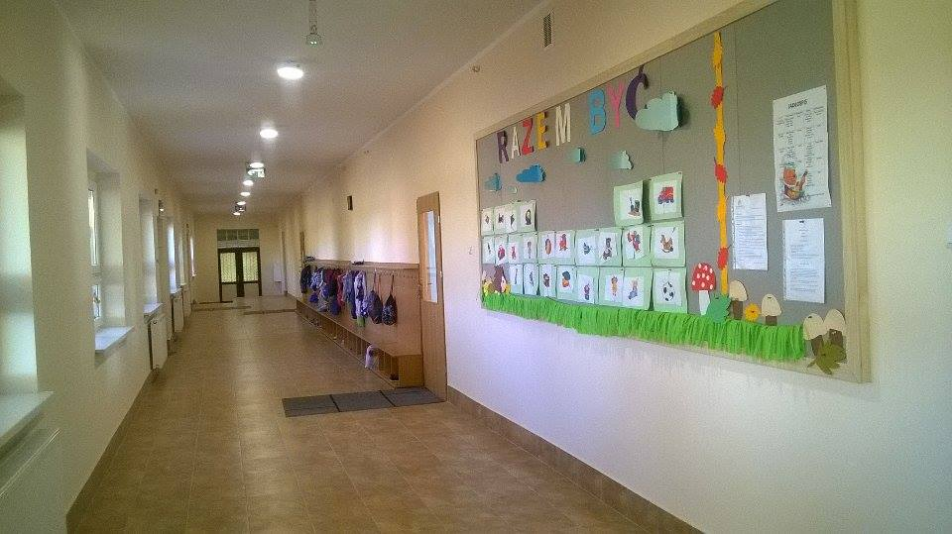
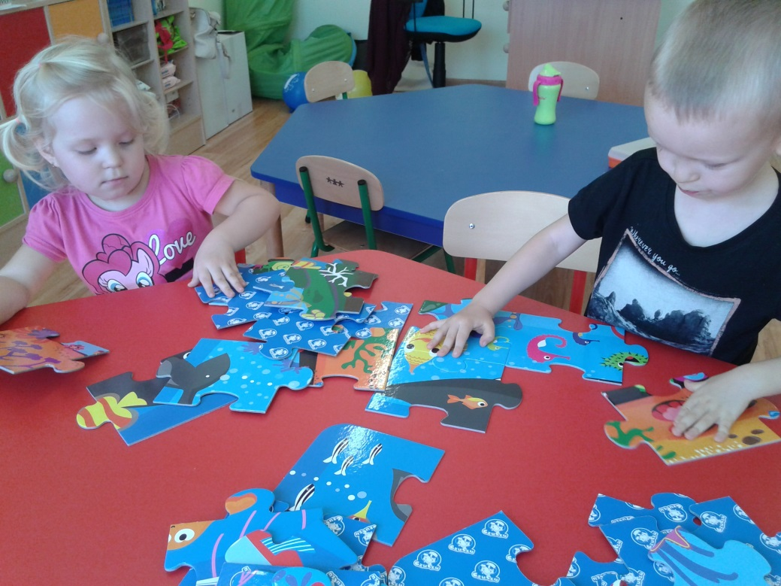
Razem być

Slide 40
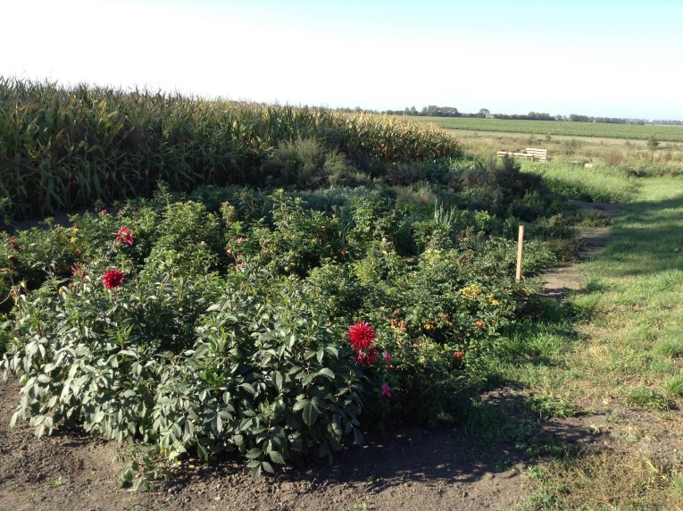
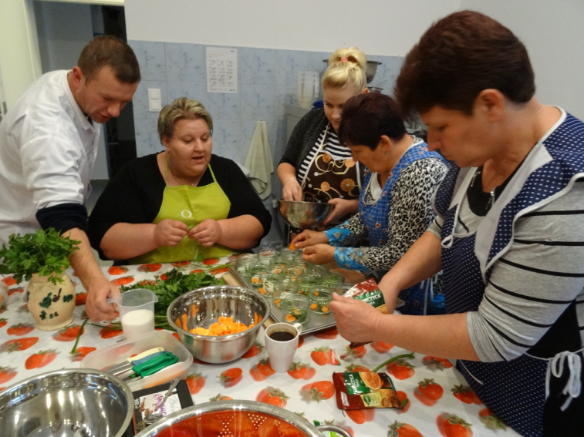
Domowe przysmaki

Slide 41
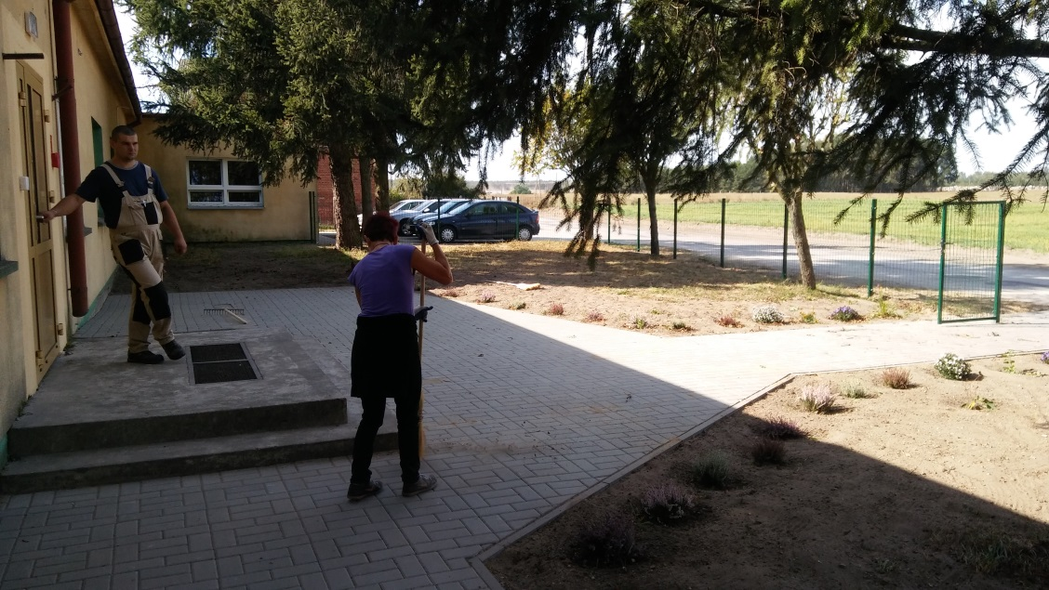
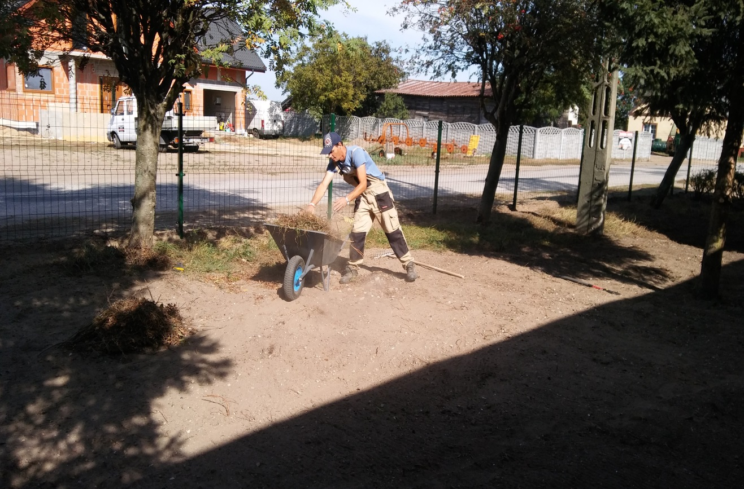
Pomocnik od zaraz

Slide 42
Co dalej? Co w strategii, a co w życiu?
3. W kryteriach lokalnych:
dodatkowe punkty dla przedsiębiorców, którzy są podmiotem ekonomii społecznej, w tym m.in. spółdzielnią socjalną lub nawiązuje współpracę z podmiotem ekonomii społecznej– 5 pkt (40 pkt maks.)
Preferowane będą operacje których realizacja będzie wynikała z budowania szerokiej współpracy dla osiągnięcia zamierzonego celu i łączyła możliwości i potencjały wielu podmiotów – 5 pkt (40 pkt. maks)

Slide 43
Co dalej? Co w strategii, a co w życiu?
Dla operacji rozwój przedsiębiorczości – wsparcie na poziomie 50% lub 60% dla działań bezpośrednio skierowane do rozwiązywania problemów grup defaworyzowanych (przedsiębiorstwo społeczne skierowane do zatrudnienia grupy defaworyzowanej, systemy rozwiązujące opiekę nad dziećmi, osobami starszymi, tworzenie elastycznych miejsc pracy wykorzystujących pracę w domu, wykorzystanie nowoczesnych systemów IT, wsparcie szkoleniowe pracowników dla budowania tożsamości z firmą)

Slide 44
Co dalej? Co w strategii, a co w życiu?
Wspieranie współpracy miedzy podmiotami wykonującymi działalność gospodarczą na obszarze wiejskim objętym LSR w ramach krótkich łańcuchów dostaw, rozwijania rynków zbytu produktów i usług lokalnych w tym turystycznych – wsparcie na poziomie 70% - dla wniosków przyczyniających się do rozwoju współpracy pomiędzy minimum dwoma podmiotami gospodarczymi, w tym jednym jest przedsiębiorstwo społeczne.

Slide 45
Dziękujemy i zapraszamy Katarzyna Jórga tel. 510209483 www.stowarzyszenieswiatowid.pl

